Slide 1


AI ASSISTANT
/ ТИТУЛ
01 / 11
ASSISTANT://TERMINAL
// ПЕРСОНАЛЬНЫЙ AI-АССИСТЕНТ
> напомни завтра в 10:00 позвонить Ивану
ТВОЙ ВТОРОЙ
МОЗГ.
[ok] create_reminder → 12 нояб., 10:00
> какие планы на неделю?
[ok] list_tasks → 4 записи
> найди задачу про договор
[ok] search → «Договор с Иваном»
>

Slide 2
AI ASSISTANT
/ КОМАНДА
02 / 11
// КОМАНДА
ШЕСТЬ ЧЕЛОВЕК, ОДИН ПРОДУКТ
01
МАЛЬЦЕВ ДМИТРИЙ ЕВГЕНЬЕВИЧ
02
ЧУЧКОВ ИВАН АЛЕКСЕЕВИЧ
03
РИНАЗ ГАРАЕВ МАРСОВИЧ
ЛИДЕР · AI-РАЗРАБОТЧИК
ДИЗАЙНЕР · FRONTEND
PRODUCT MANAGER
НИУ ВШЭ · ПРОГРАММНАЯ ИНЖЕНЕРИЯ, 1 КУРС
НИУ ВШЭ · ПРОГРАММНАЯ ИНЖЕНЕРИЯ, 1 КУРС
НИУ ВШЭ · КОМПЬЮТЕРНЫЕ НАУКИ, 3 КУРС
PYTHON
LLM
AGENTS
LANGGRAPH
NEXT.JS
REACT
TAILWIND
SHADCN/UI
JIRA
CONFLUENCE
AGILE
KANBAN
04
СЕЛИФАНОВ ВЛАДИСЛАВ ДМИТРИЕВИЧ
05
СУСЛОВ АЛЕКСАНДР НИКОЛАЕВИЧ
06
КАРПОВ ЕГОР ВЯЧЕСЛАВОВИЧ
АНАЛИТИК
PROJECT MANAGER
РАЗРАБОТЧИК · BACKEND
НИУ ВШЭ · КОМПЬЮТЕРНЫЕ НАУКИ, 3 КУРС
НИУ ВШЭ · КОМПЬЮТЕРНЫЕ НАУКИ, 3 КУРС
НИУ ВШЭ · ПРОГРАММНАЯ ИНЖЕНЕРИЯ, 1 КУРС
POSTGRESQL
NESTJS
FIGMA
PANDAS
PYTHON
SQL
AGILE / SCRUM
SDLC
FASTAPI
SQLALCHEMY
POSTGRESQL

Slide 3
AI ASSISTANT
/ ПРОБЛЕМА
03 / 11
// ПРОБЛЕМА
ЧТОБЫ ЗАПИСАТЬ МЫСЛЬ, НУЖНО МНОГО ДЕЙСТВИЙ
01
СЛИШКОМ МНОГО ШАГОВ
ПУТЬ ОДНОЙ МЫСЛИ
5 ШАГОВ
Открыть приложение, найти раздел, выбрать тип, выставить дату и время — на одну мысль.
01
открыть приложение
02
найти нужный раздел
02
ВСЁ РАЗБРОСАНО
03
выбрать тип записи
Встречи — в календаре, задачи — в списке, идеи — в заметках, договорённости — в переписках.
04
заполнить дату и время
05
вспомнить, куда сохранил
03
ФОРМАЛЬНЫЙ ЯЗЫК
Люди говорят «в пятницу после обеда», а интерфейс ждёт поля и дисциплины.
5+ ДЕЙСТВИЙ — ВМЕСТО ОДНОЙ ФРАЗЫ

Slide 4
AI ASSISTANT
/ РЕШЕНИЕ
04 / 11
// ИДЕЯ РЕШЕНИЯ
ОДИН ДИАЛОГ ВМЕСТО КУЧИ ПОЛЕЙ
01
02
03
ГОЛОС И ТЕКСТ
ДЕЙСТВИЕ
КОНТРОЛЬ
Говорить или печатать — как удобнее в моменте, без меню и лишних полей.
Ассистент создаёт задачи, встречи и напоминания, ищет старые записи и показывает планы. Добавляет события в календарь.
Результат виден в привычных разделах: можно открыть, проверить и исправить в пару кликов.

Slide 5
AI ASSISTANT
/ АУДИТОРИЯ
05 / 11
// ЦЕЛЕВАЯ АУДИТОРИЯ
КТО УСТАЛ ОТ РУЧНОГО ПЛАНИРОВАНИЯ
ПЕРВАЯ НИША — СТУДЕНТЫ И МОЛОДЫЕ СПЕЦИАЛИСТЫ 18–35 · ГИПОТЕЗА ПИЛОТА
01
02
03
04
СТУДЕНТ
ФРИЛАНСЕР
ПРЕПОДАВАТЕЛЬ
ПРЕДПРИНИМАТЕЛЬ
«Поставь задачу закончить лабораторную к четвергу»
«Найди задачу про правки сайта для клиента»
«Какие у меня встречи в среду?»
«Добавь созвон с дизайнером завтра в три»
ДЕДЛАЙНЫ · ПАРЫ · НАУЧРУК
СОЗВОНЫ · СДАЧА · ОБЕЩАНИЯ
ЗАНЯТИЯ · ПРОВЕРКИ · ВСТРЕЧИ
СОЗВОНЫ · ПОРУЧЕНИЯ · ИДЕИ

Slide 6
AI ASSISTANT
/ РЫНОК
06 / 11
// АНАЛОГИ И КОНКУРЕНТЫ
РЫНОК НЕ ПУСТОЙ — И ЭТО НОРМАЛЬНО
РЕШЕНИЕ
СИЛЬНАЯ СТОРОНА
ОГРАНИЧЕНИЕ ДЛЯ НАС
АЛИСА / ЯНДЕКС
Голосовые напоминания и события календаря
Часть сценариев внутри экосистемы Яндекса
САЛЮТ / СБЕР
Навыки, встречи, поиск свободного времени
Экосистемный ассистент, а не личный планировщик
МАРУСЯ / VK
Быстрые бытовые команды и напоминания
Нет поиска по собственной базе задач
SINGULARITYAPP
Голосовой ввод, AI-агент, локальные модели
Сложнее сценарий · Pro 249 ₽ / Elite 299 ₽, AI отдельно
WEEEK
Проекты, команды, календари и интеграции
Избыточен для личной мысли · от 199 ₽/чел.

Slide 7
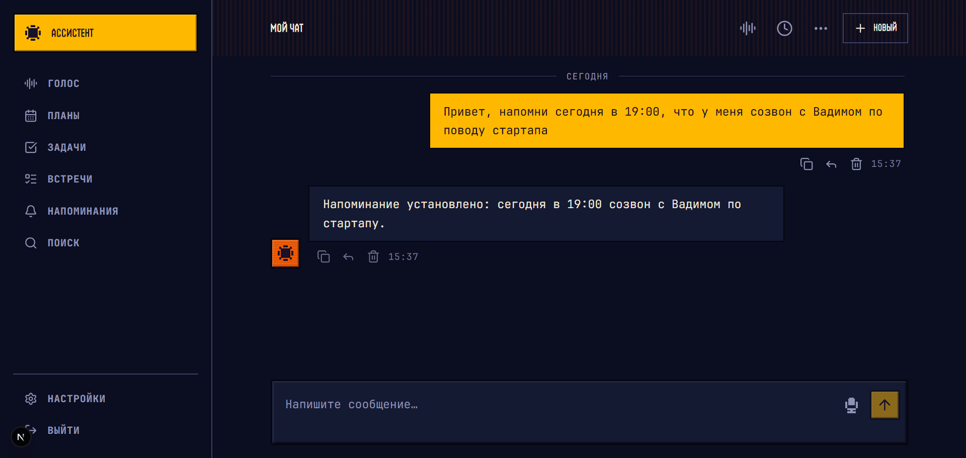
AI ASSISTANT
/ ФРОНТЕНД
07 / 11
ДИЗАЙН-ТОКЕНЫ
0B0D20
151A33
3A4068
FFB800
F25C05
F3E9D6

Slide 8
AI ASSISTANT
/ БЭКЕНД
08 / 11
// ОСОБЕННОСТИ БЭКЕНДА
FASTAPI + POSTGRESQL ПОД КАПОТОМ
ПОТОК ЗАПРОСА
JWT-авторизация, свои записи у каждого пользователя, часовые пояса.
ДАННЫЕ ИЗОЛИРОВАНЫ
Web · Next.js
↓
Nginx
SSE отдаёт текст по мере генерации — интерфейс не ждёт целиком.
ПОТОКОВЫЕ ОТВЕТЫ
↓
FastAPI · routes
↓
services · agent · tools
Whisper для распознавания, TTS для озвучки ответа — всё на сервере.
ГОЛОСОВОЙ КОНВЕЙЕР
↓
SQLAlchemy async
↓
routes / services / tools / db и Docker Compose для запуска.
PostgreSQL
МОДУЛИ

Slide 9
AI ASSISTANT
/ AI
09 / 11
// ИНТЕГРАЦИЯ ИСКУССТВЕННОГО ИНТЕЛЛЕКТА
AI — ИСПОЛНИТЕЛЬ, А НЕ СПРАВОЧНИК
ГОЛОС / ТЕКСТ
→
WHISPER STT
→
LLM + TOOLS
→
ПРОВЕРКА И БД
→
ОТВЕТ / TTS
ЛЮБАЯ МОДЕЛЬ НА ВЫБОР
GigaChat в облаке или Qwen / Ollama / LM Studio локально — сравниваем качество, скорость и цену.

Slide 10
AI ASSISTANT
/ ФИНАНСЫ
10 / 11
// ФИНАНСЫ И ЭКОНОМИКА
ПЛАН А И ПЛАН Б: API ИЛИ СВОЙ GPU
ПЛАН А · ОБЛАКО
ПЛАН Б · СВОЙ СЕРВЕР
API-МОДЕЛЬ
QWEN НА GPU
≈280 ₽ / ПОЛЬЗОВАТЕЛЬ · МЕС
≈20 000 ₽ / СЕРВЕР · МЕС
→ GigaChat 2 Lite — 0,065 ₽ за 1 000 токенов
→ A4000 16 ГБ — ≈12 000 ₽, RTX 3090 — ≈20 000 ₽
→ 300 млн токенов за 19 500 ₽ ≈ 70 пользователей
→ Qwen 4B/8B в 4-bit: 16–24 ГБ VRAM
→ платим только за фактическое использование
→ GPU оплачиваем независимо от загрузки
⃰⃰РАСЧЁТ ПРИ 100 ЗАПРОСАХ В ДЕНЬ
СТОИМОСТЬ В МЕСЯЦ, ₽
API
СВОЙ GPU ≈ 20 000 ₽
20 000 ₽
50
100
150
300
14 000 ₽
28 000 ₽
42 000 ₽
84 000 ₽
ПЛАТЯЩИХ ПОЛЬЗОВАТЕЛЕЙ
ТОЧКА РАВЕНСТВА ≈ 71 · ДО НЕЁ API ДЕШЕВЛЕ

Slide 11
AI ASSISTANT
/ РАЗВИТИЕ
11 / 11
// ДАЛЬНЕЙШЕЕ РАЗВИТИЕ
СНАЧАЛА НАДЁЖНОСТЬ, ПОТОМ МАСШТАБ
01
02
03
НАДЁЖНОСТЬ
ИНТЕЛЛЕКТ
РОСТ
→ мониторинг и резервные копии
→ поиск по смыслу
→ внешние календари
→ тестовый набор 150–300 команд
→ повторяющиеся задачи
→ уведомления на устройствах
→ безопасность и приватность данных
→ конфликты встреч
→ пилот на 50–100 пользователях
→ свободные окна в расписании
→ freemium: Free и Pro 199 ₽/мес
Цель: напоминания приходят вовремя, даже если вкладка закрыта.
Цель: помогать распределять время, а не только записывать.
Цель: понятная подписка и первые платящие пользователи.

